Slide 1
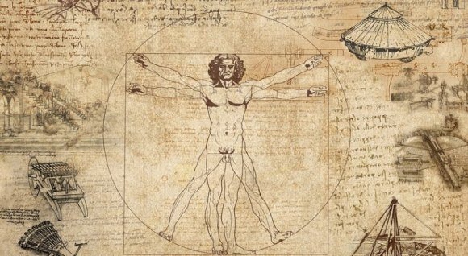
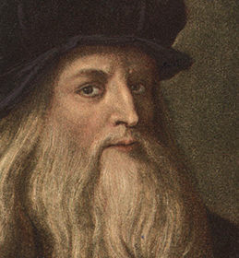
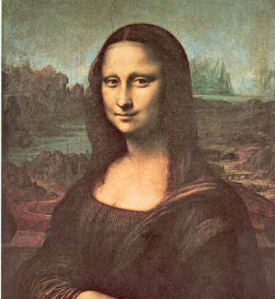
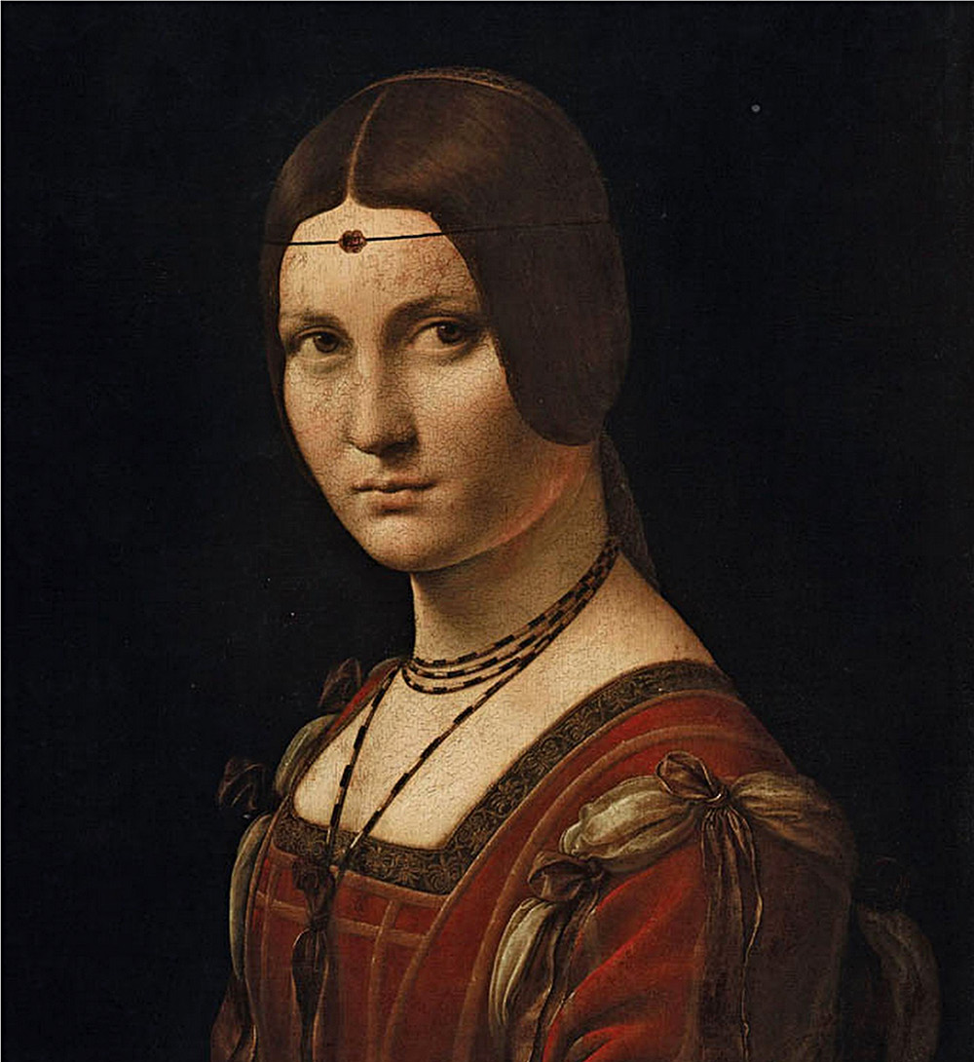
Леонардо да Винчи
Богатства отданные людям
Подготовил ученик класса
Дмитрий Дго

Slide 2
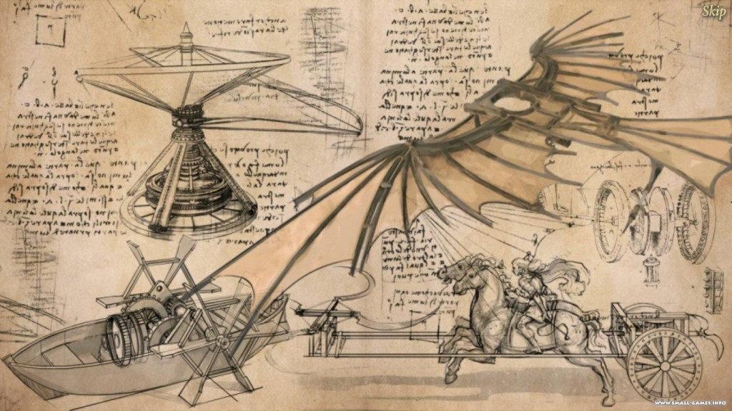
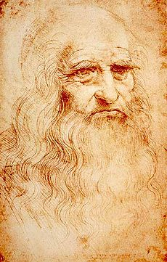
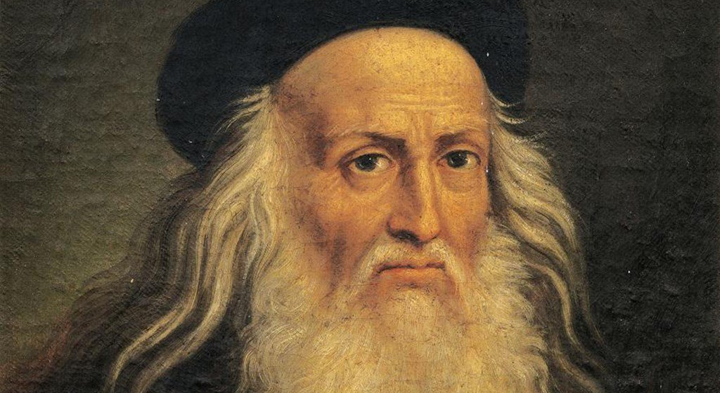
Леонардо да Винчи
Леона́рдо ди сер Пье́ро да Ви́нчи — итальянский художник и учёный, изобретатель, писатель, музыкант, один из крупнейших представителей искусства Высокого Возрождения, яркий пример «универсального человека».

Slide 3
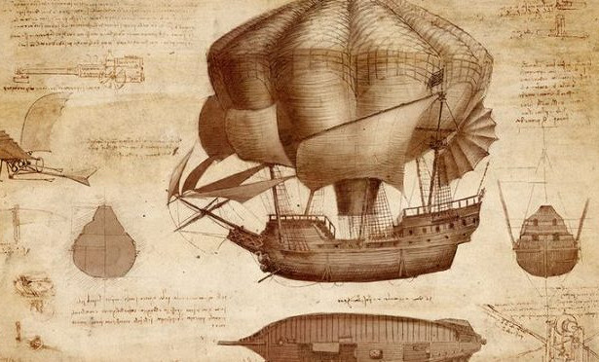
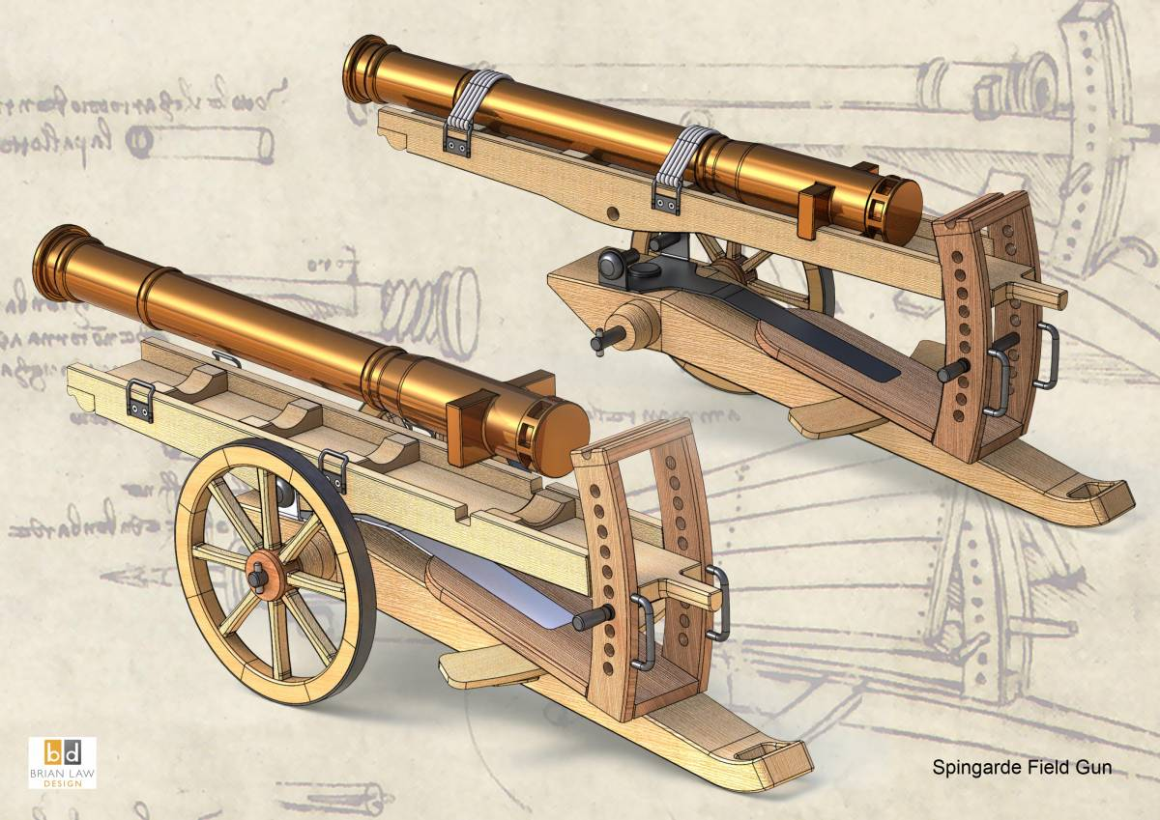
Леонардо да Винчи
Большая часть изобретений мастера не была создана при его жизни, оставшись лишь в записях и чертежах. Аэроплан, велосипед, парашют, танк… Им владела мечта о полете, ученый считал, что человек может и должен летать. Изучал поведение птиц и зарисовывал крылья разных форм. Его проект двухлинзового телескопа на удивление точен, а в дневниках имеется краткая запись о возможности «увидеть Луну большой».

Slide 4
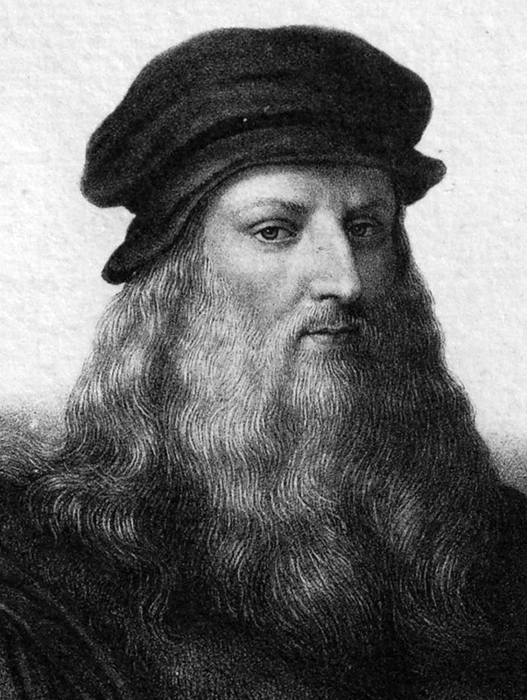
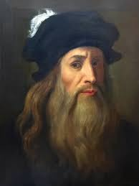
Леонардо да Винчи
Художник, известный во всем мире, автор многих картин. Самые известные из них - Мона Лиза, Тайная вечеря.

Slide 5
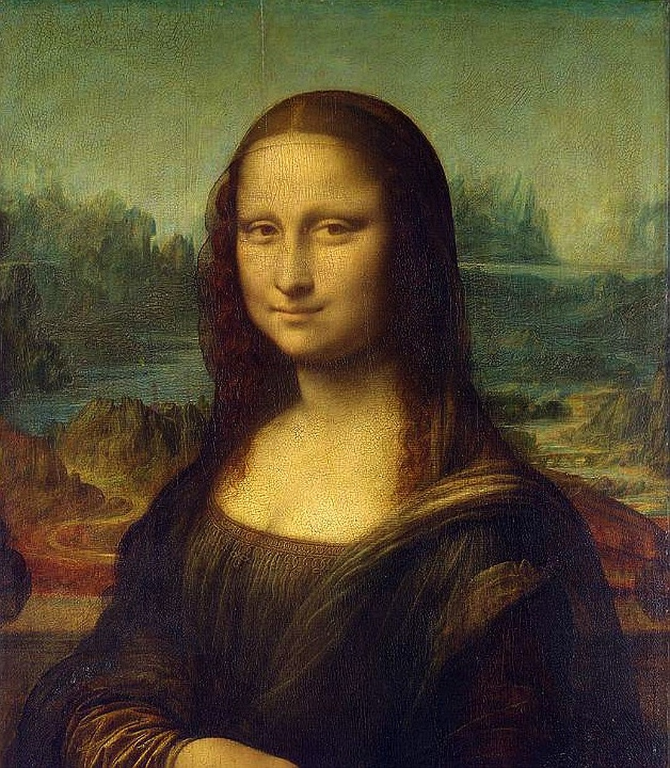
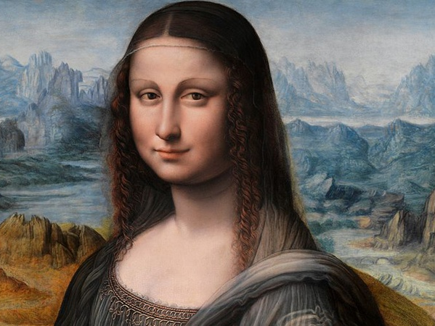
Мона Лиза 1503 г.

Slide 6
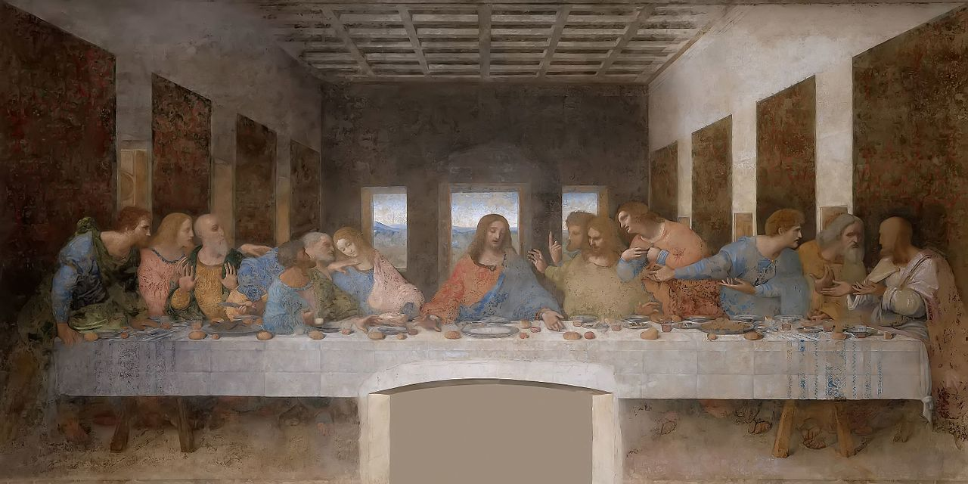
Тайная вечеря 1498 г.

Slide 7
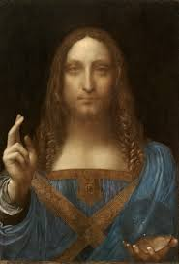
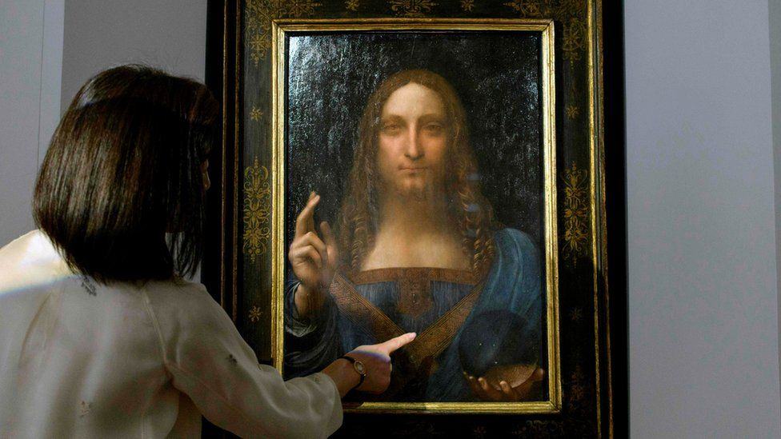
Спаситель мира 1500 г.

Slide 8
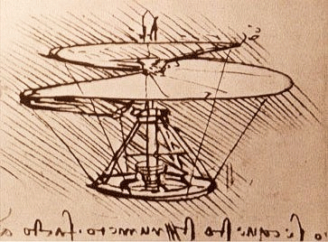
Воздушный винт да Винчи, наверное, это один из самых интересных проектов из тех, что были найдены в его тетрадях. Он работал бы по принципу современного вертолета.

Slide 9
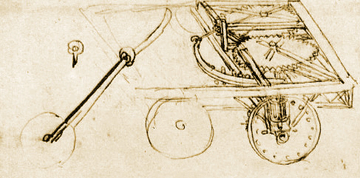
Еще в XV веке итальянский изобретатель смог сделать наброски «самодвижущейся повозки», ставшей прообразом современных авто.

Slide 10
Леонардо да Винчи всегда остается для нас одним из величайших изобретателей всех времен и народов.
Многие идеи воплотились в жизнь именно благодаря Леонардо. Ученый улучшил различные изобретения и, что еще более важно, смог придать им наглядность.

Slide 11
Спасибо за внимание!

